Slide 1
Бот для Telegram
Куприн Никита,
Тамбов.

Slide 2
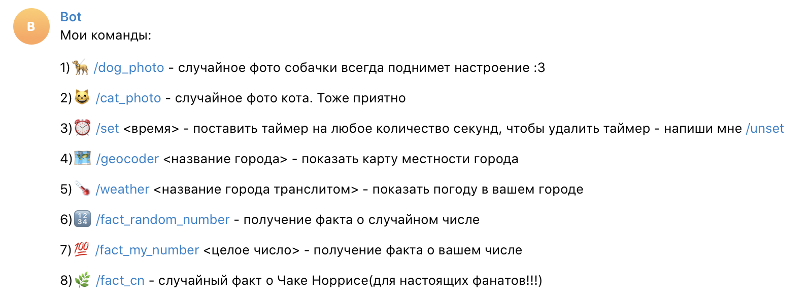
Функции бота

Slide 3
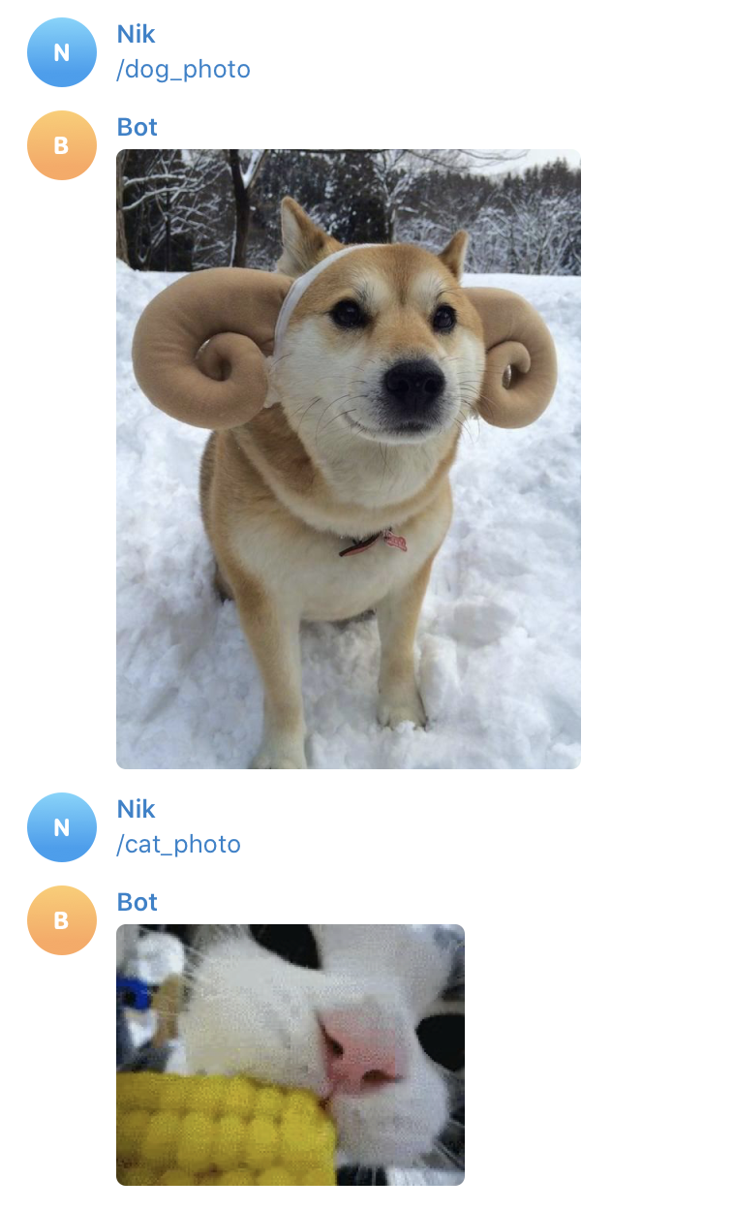
Случайные фотографии

Slide 4
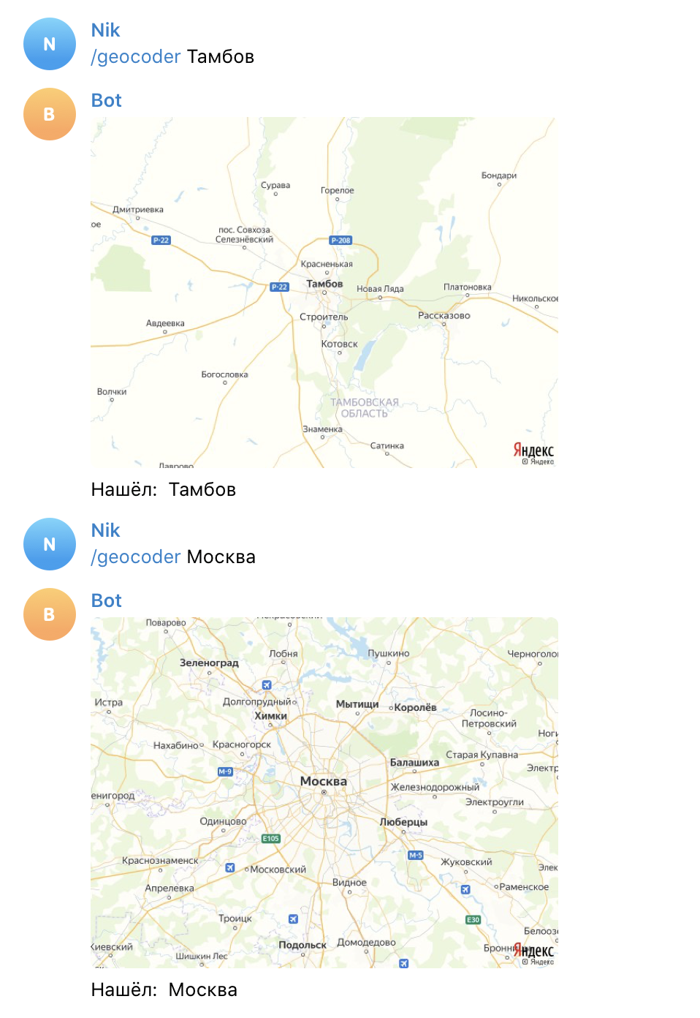
Фотография местности

Slide 5
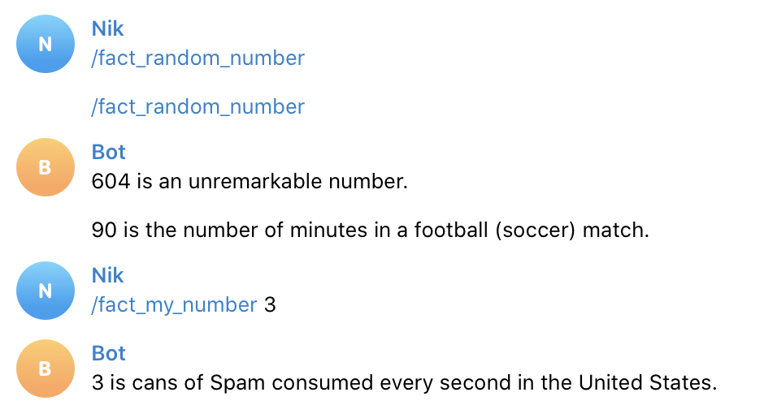
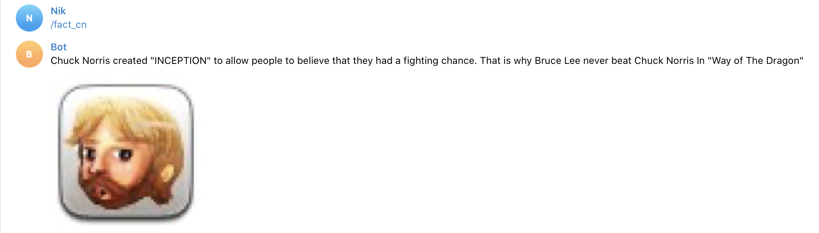
Факты о числах и не только…

Slide 6
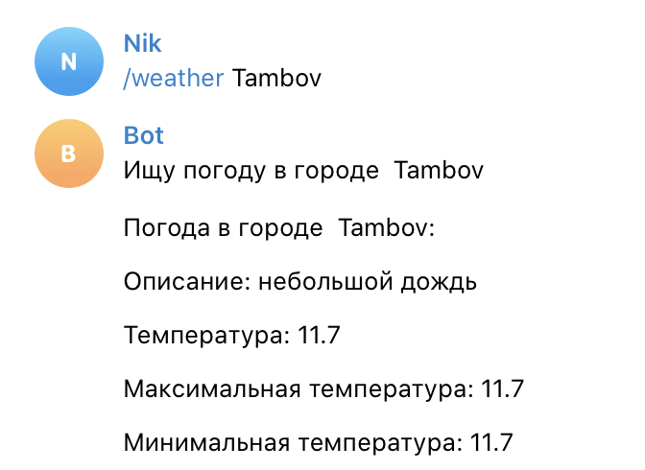
Получение прогноза погоды

